Slide 1
---Frame
基于Python的Selenium3自动化测试
讲师：Leo
Notes:
测试用例窗口
课程名称

Slide 2


目录
Frame的介绍
案例展示
Notes:
课程名称

Slide 3
Frame介绍
Frame标签有Frameset、Frame、IFrame三种，Frameset跟其他普通标签没有区别，不会影响到正常的定位。Selenium有对应的方法对Frame进行操作。
  WebDriver提供了switch_to.frame()方法来切换frame。
  switch_to.frame(reference)
Frame
IFrame

Slide 4
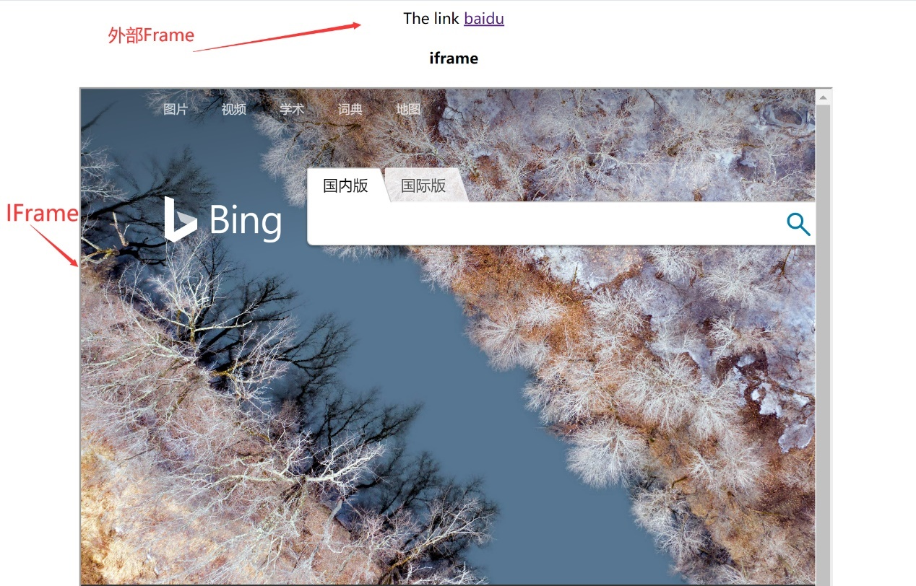
切换到IFrame中

Slide 5
切换到IFrame中
单击Bing搜索页的搜索框完成关键字的搜索。
from selenium import webdriver
from time import sleep
driver = webdriver.Firefox()
driver.get("file:///D:/iframe.html")
# 案例1：操作iframe
# 切换窗体iframe（id:iname,name:nf）
# 使用switch_to_frame,会在该方法上出现下划线，不再推荐使用
# driver.switch_to_frame("iname") #不再推荐使用
driver.switch_to.frame("iname")
driver.find_element_by_xpath("//input[@id='sb_form_q']").send_keys("bella")
driver.find_element_by_xpath("//input[@id='sb_form_go']").click()
sleep(2)
driver.quit()
注：
需要特别说明的是：switch_to_frame()方法,有些人还在使用它，但是写的时候在这样写的时候会发现，这行代码被画上了删除线，原因是这个方法已经被淘汰了，之后很有可能会不支持，因此建议的写法是switch_to.frame()。

Slide 6
切换到主窗体
当切换到子窗体Frame中之后，便不能继续操作主窗体中的元素，这时如果要操作主窗体中的元素，则需切回主窗体。
from selenium import webdriver
from time import sleep
driver = webdriver.Firefox()
driver.get("file:///D:/iframe.html")
driver.switch_to.frame("iname")
driver.find_element_by_xpath("//input[@id='sb_form_q']").send_keys("bella")
driver.find_element_by_xpath("//input[@id='sb_form_go']").click()
sleep(2)
driver.switch_to.parent_frame() # 跳到iframe的上一级
driver.find_element_by_xpath("//a[@href='http://www.baidu.com']").click()
sleep(2)
driver.quit()

Slide 7


Slide 8

Q&A
学习过程中的疑问，可以联系作者
Notes:
课程名称

